Slide 1

基于NOMA的车联网资源分配与功率控制问题
汇报人： 张雨洁

Slide 2
目录
01.
研究背景
CONTENTS
02.
系统模型与问题建模
03.
问题求解

Slide 3
01
研究背景

Slide 4
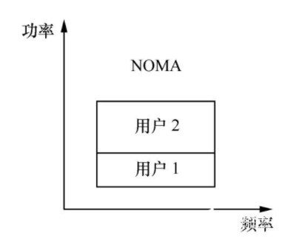
研究背景
研究背景
针对URLLC与eMBB的共存问题，现有的主要解决方案：
（1）短的传输间隔：一个传输周期(1ms)划分为几个微时隙(0.125ms)，URLLC业务无需等待eMBB业务整个传输周期结束而是在下一个微时隙到来的时候就可被立即调度以满足其严格的时延需求。
（2）打孔技术在URLLC与eMBB资源复用的情况下，将 eMBB业务的发射功率强制归零
eMBB
高数据速率
URLLC
低时延高可靠
存在问题：给URLLC业务更高的优先级，这会对eMBB业务的传输造成影响，导致整个系统频谱效率的下降
非正交多址接入(Non-orthogonal Multiple Access，NOMA)的主要思想是使用叠加编码和连续干扰消除(SIC)技术在相同的时频资源上服务多个用户，提高了频谱利用率。
2

Slide 5
02
系统模型与问题建模

Slide 6
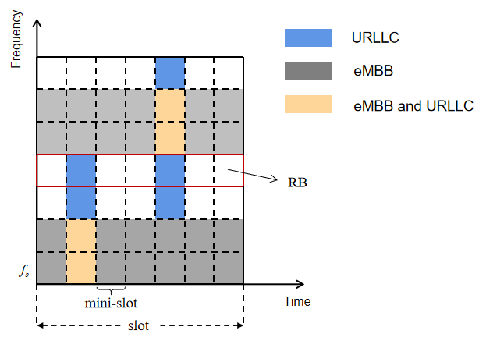
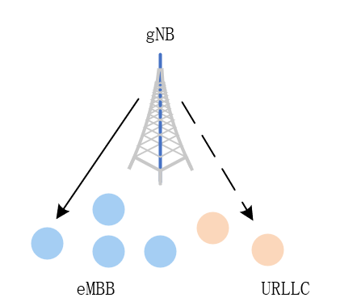
系统模型与问题建模
考虑两种类型的下行链路请求，eMBB用户数为K，URLLC用户数为N
RB总数为B，每个RB占用频率上12个子载波；每个RB包含M个vRB，vRB总数为B*M
eMBB用户的调度周期为slot, URLLC的调度周期为min-slot.
利用NOMA技术，考虑了eMBB用户和URLLC用户可以在同一RB上进行传输

Slide 7
系统模型与问题建模
A. URLLC
B. eMBB
根据有限块长编码理论，URLLC用户n在第m个mini-slot中的速率可表示为：
与URLLC流量相比，eMBB的延迟要求较低，因此可看作进行了理想的SIC
eMBB用户k在第b个RB上可获得的速率为：
其中， 为用户n的功率， 为信道增益，
为复用因子：
用户k的总数据速率为：
为资源分配因子
表示信道色散：

Slide 8
系统模型与问题建模
问题建模
调度策略：在每个时隙开始时为 eMBB 用户分配 RB 和传输功率，对于突发到达的URLLC 数据包，基站在其到达后的下一个mini-slot中采取复用vRB的方法进行调度。
策略目标：
(1) 最大化平均 eMBB 数据速率
(2) 满足 URLLC 的可靠性约束
表示每个mini-slot中到达的URLLC数据包的个数，服从泊松分布， 表示数据包的大小

Slide 9
系统模型与问题建模
C1: URLLC的可靠性约束
C2-C6：功率约束
C7：eMBB用户的正交性

Slide 10
03
问题求解

Slide 11
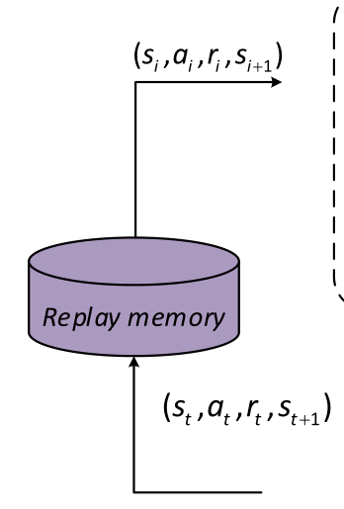
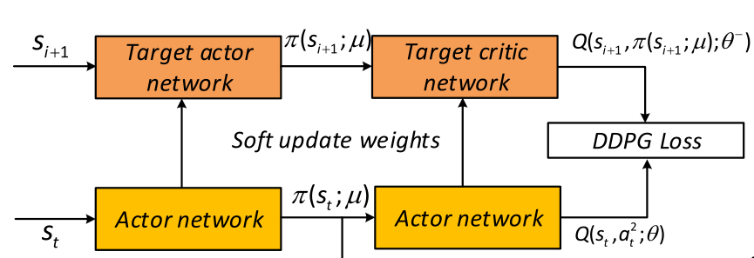
问题求解
A.基于DDPG的eMBB资源分配网络
B.基于DDPG的URLLC资源分配网络
状态空间
状态空间
动作空间
动作空间
奖励函数
奖励函数
Critic network

Slide 12
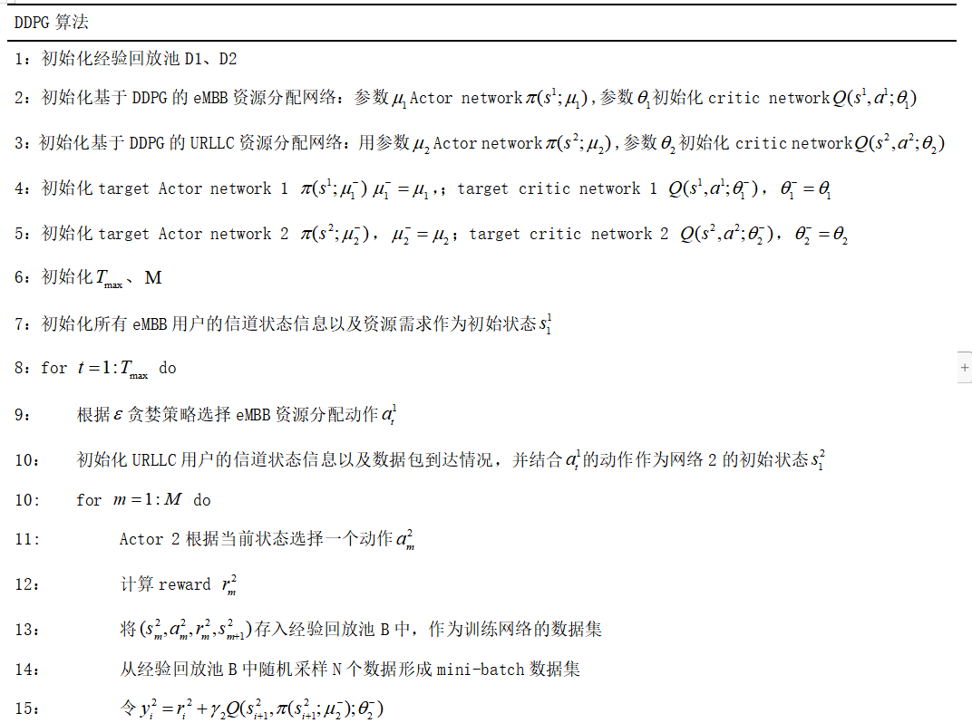
问题求解

Slide 13
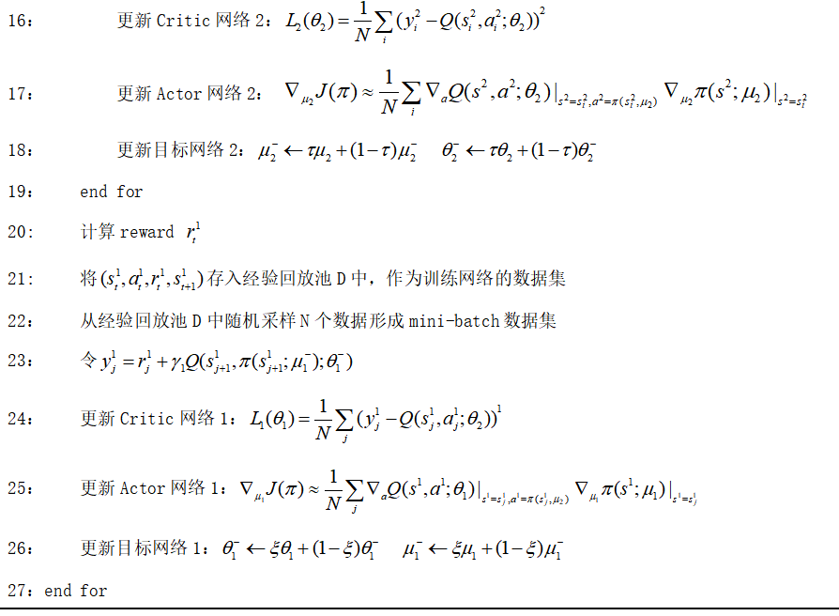
问题求解

Slide 14
后续工作
现存问题：
模型参数较多，不易实现
尚未确定合适的对比算法
后续工作：
优化网络模型
进行仿真验证
阅读文献，确定合适对比算法

Slide 15
参考文献
参考文献
[1] Zhang Y , Wang X , Xu Y . Energy-Efficient Resource Allocation in Uplink NOMA Systems with Deep Reinforcement Learning[C]// 2019 11th International Conference on Wireless Communications and Signal Processing (WCSP). IEEE, 2019.
[2]Lillicrap T P.Hunt J J, Pritzel A, et al. Continuous control with deep reinforcement learning[J]. Computer Science, 2015, 8(6):A187.
[3]Alsenwi M , Tran N H , Bennis M , et al. Intelligent Resource Slicing for eMBB and URLLC Coexistence in 5G and Beyond: A Deep Reinforcement Learning Based Approach[J]. 2020.

Slide 16
车联网组工作进展

Slide 17
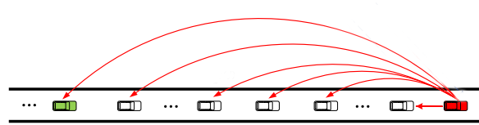
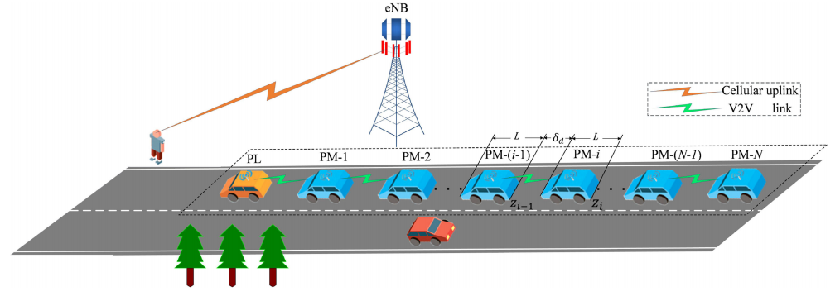

张达越：
车队资源分配与控制
PL-PMs广播阶段
头车运动状态信息（位置、速度、加速度）
控制信息（每个PM需要根据车队的状态调整控制参数）
资源分配的信息（每个V2V链路资源分配的结果）
根据头车和前车的运动状态信息，每个PM可以得到追踪误差，进行刹车或加速。
目标函数：最小化总的追踪误差
约束：通信可靠性约束、动力学，运动稳定性约束，资源分配约束
优化变量：资源分配结果、控制参数
PM-PM传输阶段
前车运动状态信息（位置、速度、加速度）

Slide 18
王葳：
本周阅读文献：
[1]Optimal Dynamic Scheduling of Wireless Networked Control Systems
主要参考了论文中由控制需求转换通信需求的公式推导部分，论文基于
[2]Delay-Optimal Random Access for Massive Heterogeneous IoT Devices
主要参考了论文中基于平均场理论的分布式系统的实现方式
本周工作进展：
完成信息价值 vs 通行效率的仿真代码的编写
进行了论文原理部分的撰写，整理了课题相关的国内外研究现状
推进专利申请

Slide 19
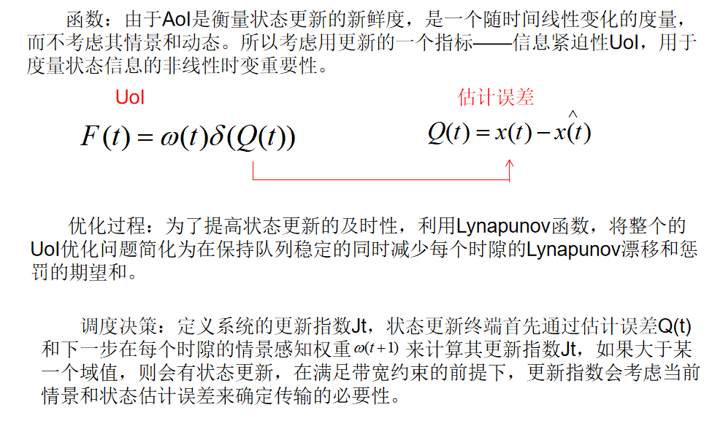
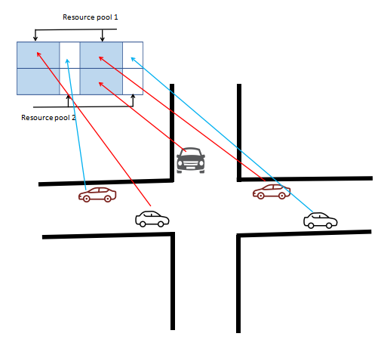
张秋：
初步想法
道路场景：十字路口
解决问题：资源分配

Slide 20
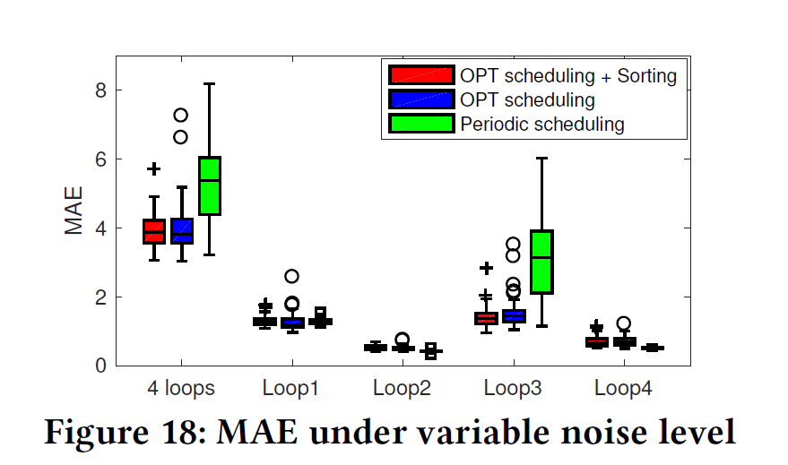
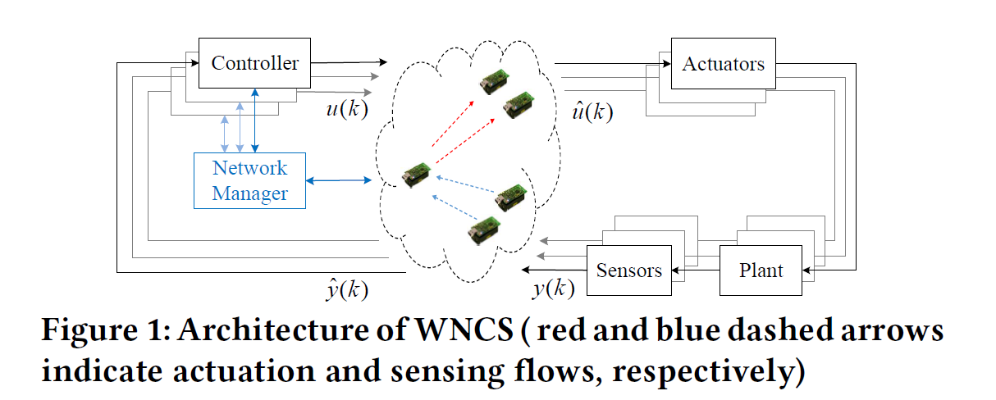
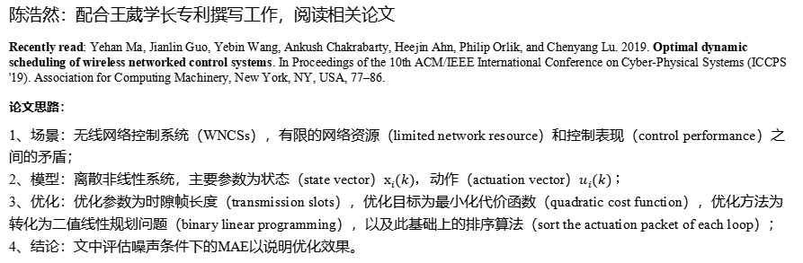
陈浩然：配合王葳学长专利撰写工作，阅读相关论文
Recently read: Yehan Ma, Jianlin Guo, Yebin Wang, Ankush Chakrabarty, Heejin Ahn, Philip Orlik, and Chenyang Lu. 2019. Optimal dynamic scheduling of wireless networked control systems. In Proceedings of the 10th ACM/IEEE International Conference on Cyber-Physical Systems (ICCPS '19). Association for Computing Machinery, New York, NY, USA, 77–86.
论文思路：
1、场景：无线网络控制系统（WNCSs），有限的网络资源（limited network resource）和控制表现（control performance）之间的矛盾；
2、模型：离散非线性系统，主要参数为状态（state vector）$x_{i}(k)，$动作（actuation vector）$u_{i}(k)；$
3、优化：优化参数为时隙帧长度（transmission slots），优化目标为最小化代价函数（quadratic cost function），优化方法为转化为二值线性规划问题（binary linear programming），以及此基础上的排序算法（sort the actuation packet of each loop）；
4、结论：文中评估噪声条件下的MAE以说明优化效果。

Slide 21
Thanks

